Slide 1
Convertisseur analog digital
version simplifiée
Utilisation AIN0 sur PE7 et sample sequenceur 3

Slide 2
2 blocs convertisseurs

Slide 3
Bloc diagram

Slide 4
Initialisations diverses
On utilise le ADC0 entrée 0 sur PE7
Il faudra donc mettre la clock sur le port E et sur l’ADC0
Pout travailler en analogique il faut sur PE7
GPIODEN correspondant soit à 0
GPIOAMSEL (gpio mode selct ) soit à 1
Si l’on a besoin du 5 volt pour alimenter le capteur (activé par PA6) il faut
Activer la clock du port A
PA6 en sortie
PA6 enable
PA6=1

Slide 5
Control register 0

Slide 6
Control register 2

Slide 8
Operations à effectuer on utilisera le sample sequencer 3 (1seul échantillon)

Slide 9
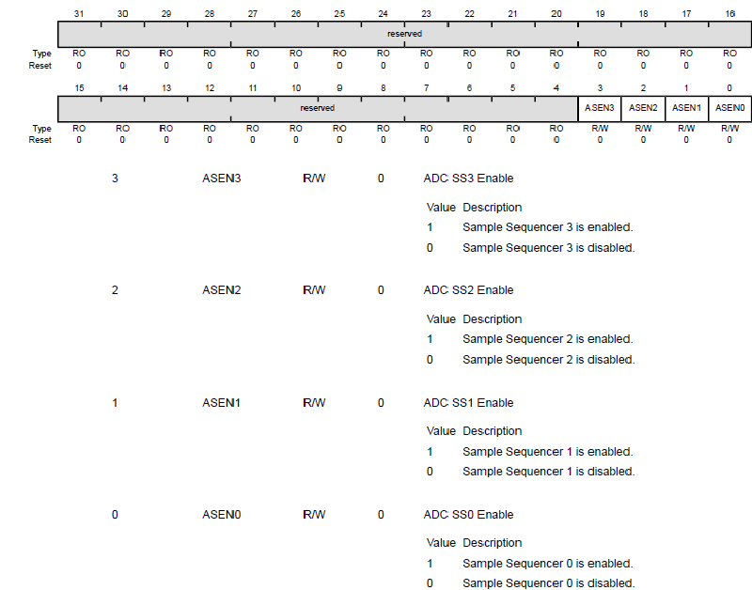
ADCACTSS

Slide 10
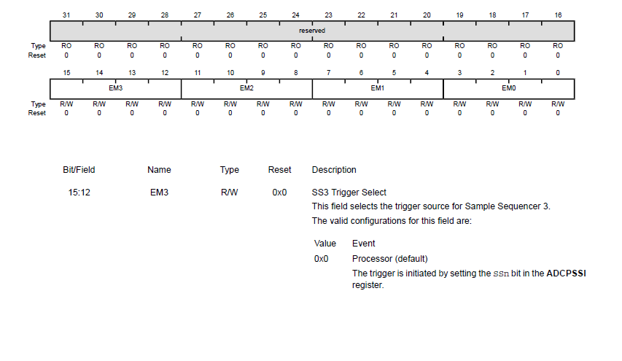
ADCEMUX déclenchement par processeur (activation avec ADCPSSI)

Slide 11
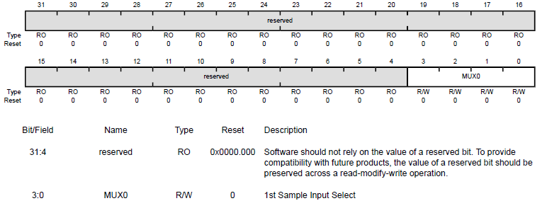
ADCSSMUX3 choix de l’entrée pour PE7 on est sur AIN0 (donc 0)

Slide 12
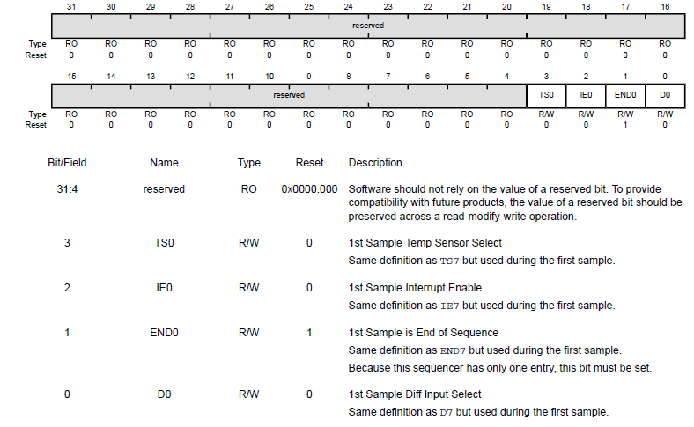
ADCSSCTL3 fin de séquence après un échantillon (donc END0)

Slide 13
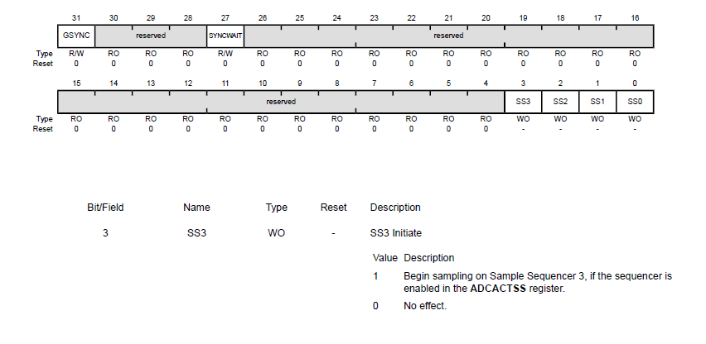
ADCPSSI pour lancer la conversion

Slide 14
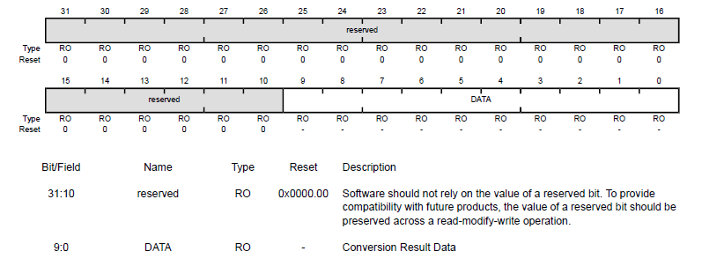
ADCSSFIFO3 résultat de la conversion

Slide 15
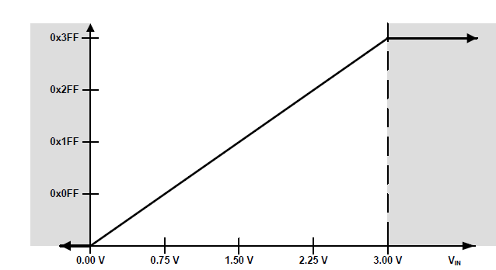
Correspondance de la conversion

Slide 16
Problèmes d’échelle
3 volts divisé par 1023=0,002932
Si l’on a besoin de faire une conversion précise, on ne dispose que mul et div en entier
Donc il faudra peut être faire les calculs en millivolts coefficient 2
En dizaine de millivolts coefficient 2,9
En microvolt coefficient 2932
Puis adapter le résultat à la bonne échelle

